Slide 1
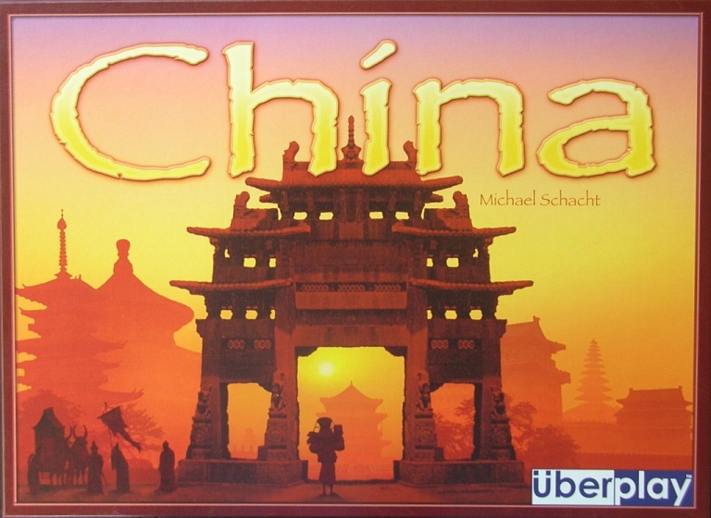

Slide 2
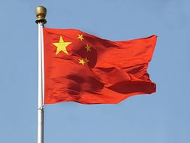

Slide 3
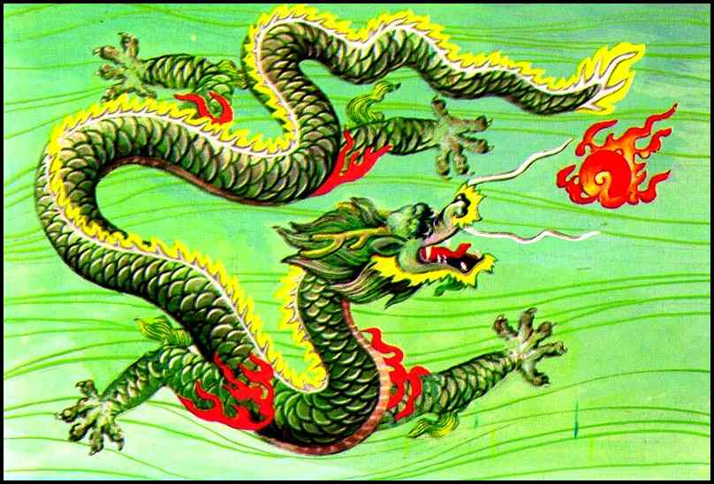
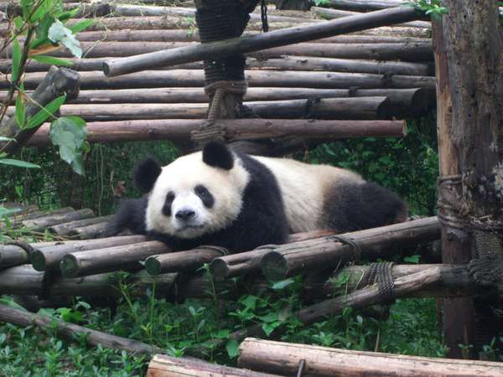
Национальный символ
Мифический символ

Slide 4
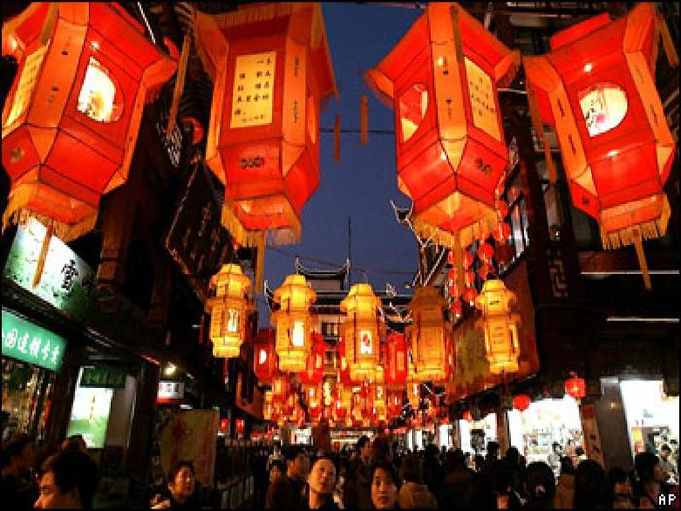
Праздник фонарей 14 февраля

Slide 5
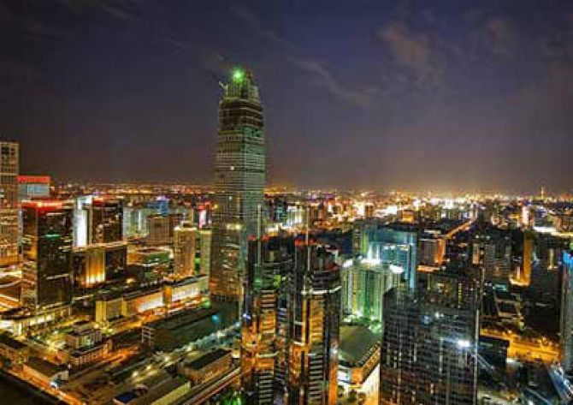
Пекин

Slide 6
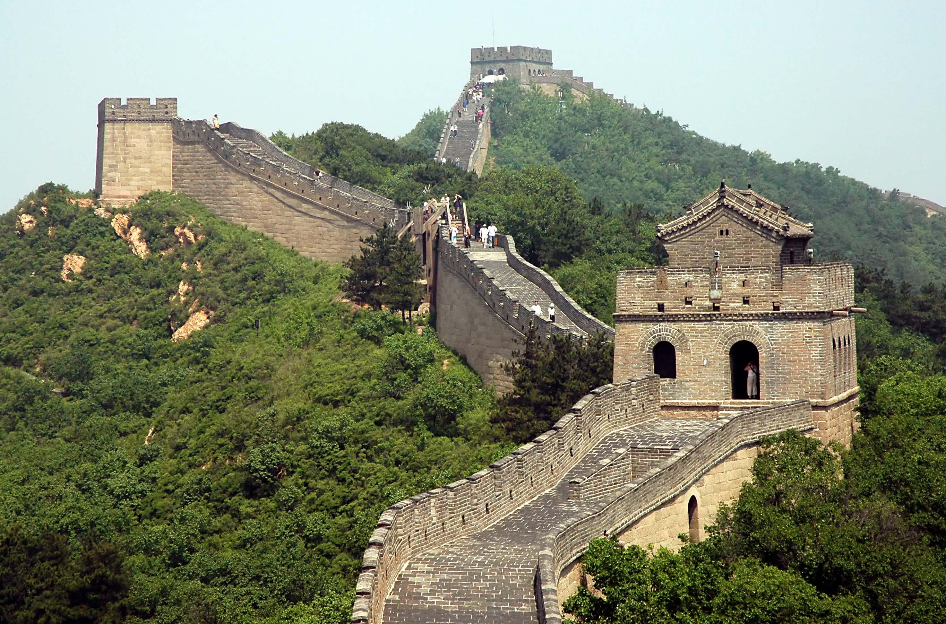
Великая Китайская стена протяжённостью 2700 км была построена в 221 – 210 гг. до н. э.
Её достроили 400 лет спустя, затем перестраивали в 15 и16 вв. это единственное рукотворное сооружение, которое видно из космоса. Общая её длина – около 6000 км.

Slide 7
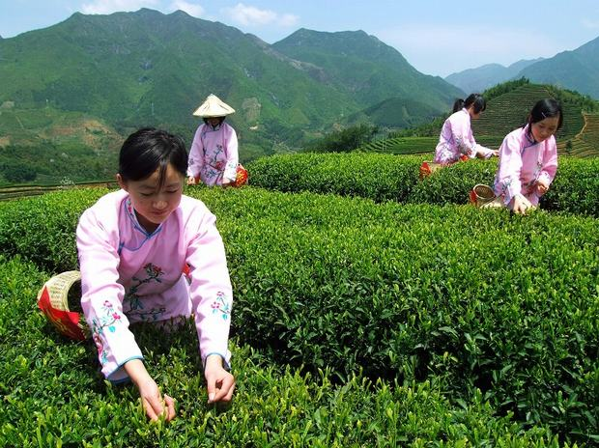

Slide 8
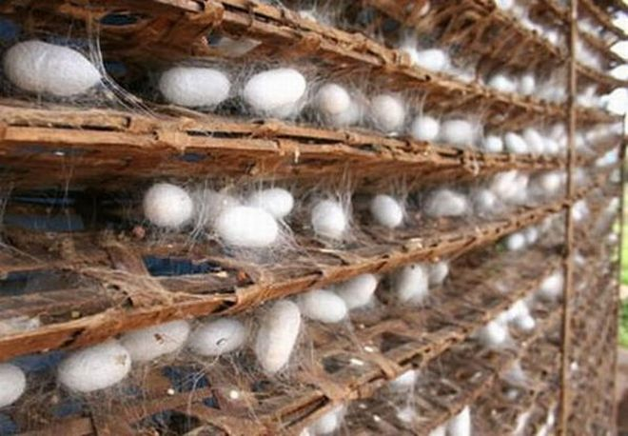
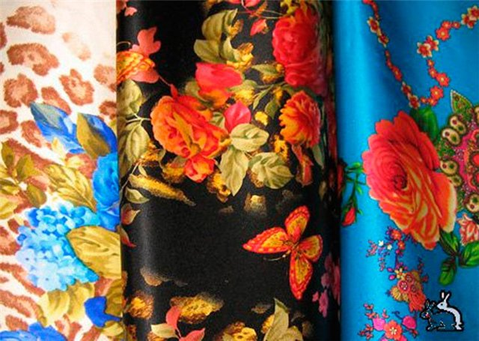

Slide 9
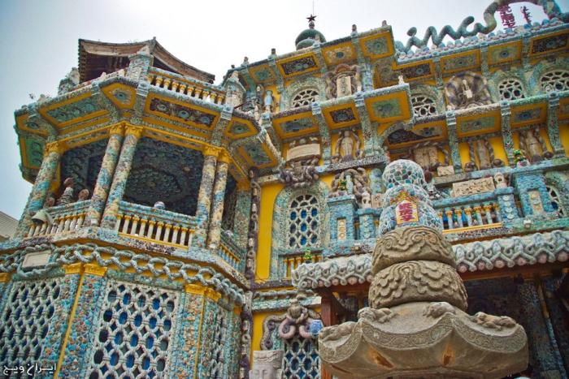
Фарфоровый дворец

Slide 10
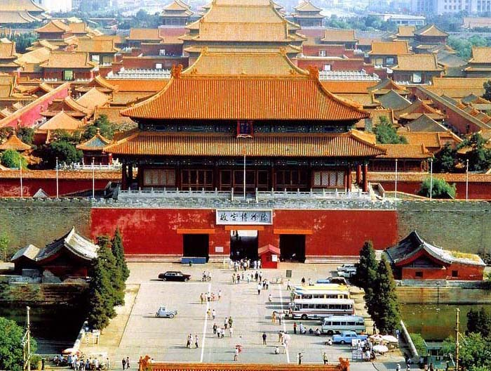
Нефритовый дворец

Slide 11
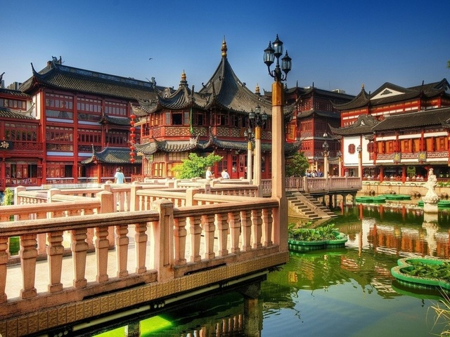
Чайный дворец

Slide 12
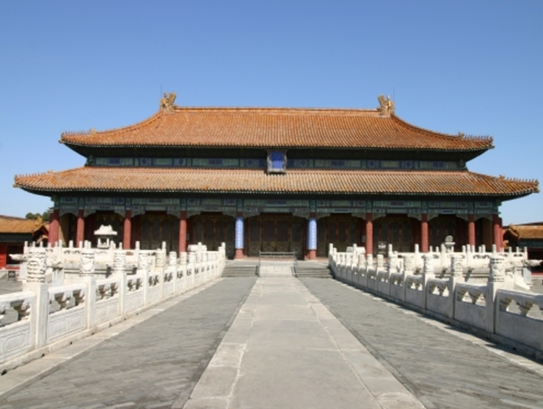
Императорский дворец

Slide 13
Летний императорский дворец

Slide 14
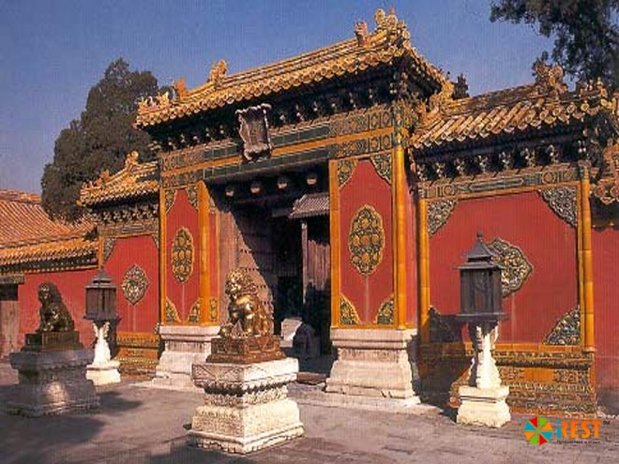
Государственный музей - Гугун

Slide 15
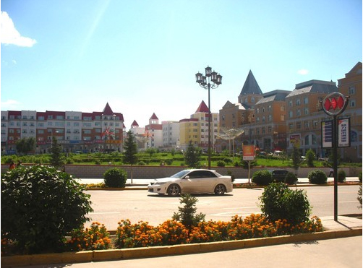
Маньчжурия

Slide 16
